Slide 1
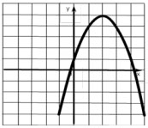
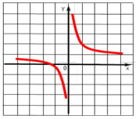
Повторение
Какая из предложенных формул задаёт изображённую на графике функцию?

Slide 2
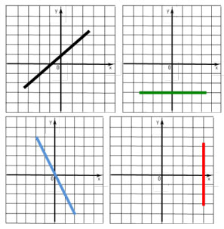
Дайте характеристику каждой прямой, составьте ее уравнение.
1
2
4
3

Slide 3
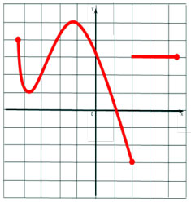
Перечислите свойства данной функции.

Slide 4
Окружность
Длина окружности: L = 2πR

Slide 5
Если R = 1, то L = 2π
Против часовой стрелки -
положительный обход
По часовой стрелке –
отрицательный обход
0
-2π
π
-π
2π
0

Slide 6
М(t)
=М(t + 2πk), k Z.
0
3π
π
2π
4π

Slide 7
Первый макет
Второй макет
0
π
π
0
2π
2π
Каждая из четвертей числовой окружности разделена на две равных части
Каждая из четвертей числовой окружности разделена на три равных части

Slide 8
Отметьте точки с указанными координатами
1. А( )
2π
В( )
F( )
S( )
2. N( ) K( ) L( ) T( )
3. C( ) V( ) D( ) M( )

Slide 9
2
-5
1
-4
3
-6
π
0
2π
-3
6
4
-1
-2
5

